Slide 1
সবাইকে শুভেচ্ছা

Slide 2
পরিচিতি
শিক্ষকঃ
মোঃ জাহাঙ্গীর আলম
সহকারী শিক্ষক
বাগবাড়ি চৌবাড়িয়া উচ্চ
বিদ্যালয়, টাঙ্গাইল।
শিক্ষার্থী
শ্রেণিঃ 10ম
বিষয়ঃ রসায়ন
অধ্যায়ঃ ৫ম
তারিখঃ ১০/১২/১৩

Slide 3
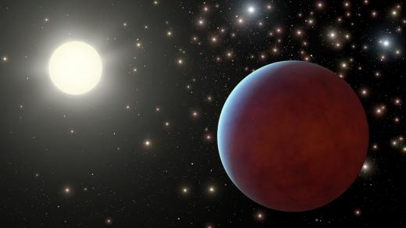
মহাকাশ

Slide 4
মঙ্গল
পৃথিবী
সূর্য্য
বুধ
সৌর জগত

Slide 5
পরমাণুতে ইলেকট্রন বিন্যাস

Slide 6
এই পাঠ শেষে শিক্ষার্থীরা
ইলেকট্রন বিন্যাস বর্ণনা করতে পারবে।
পরমাণুর শক্তি স্তর বর্ণনা করতে পারবে।

Slide 7
ইলেকট্রন
নিউক্লিয়াস
সোডিয়াম

Slide 8
ইলেকট্রন
নিউক্লিয়াস

Slide 10
দলগত কাজ
কার্বন পরমাণুর ইলেকট্রন বিন্যাস চিত্রসহ বর্ণনা কর।

Slide 11
মূল্যায়ন
লিথিয়া পরমাণুর সর্বশেষ শক্তি স্তরের
ইলেকট্রন সংখ্যা কত ?

Slide 12
ইহা কোন পরমাণুর ইলেকট্রন বিন্যাস
ইলেকট্রন
নিউক্লিয়াস

Slide 13
বাড়ির কাজ
ক্যালসিয়াম পরমাণুর ইলেকট্রন বিন্যাস বর্ণনা কর।

Slide 14
ধন্যবাদ

